Slide 1
Vreme – prostor. Hronotopička interakcija u baroknoj umetnosti 23. III 2020.
© prof. dr Saša Brajović dr Milena Ulčar

Slide 2
Baroknu epohu odlikuje svest o beskrajnosti prostora. Tome doprinose velika putovanja, kopernikanska revolucija koja otkriva novu strukturu univerzuma, otkriće teleskopa...
Barokno vreme opčinjeno je i osećanjem stalne promenljivosti, prolaznosti vremena. Jedno od najpopularnijih i najuticajnijih antičkih dela su Ovidijeve Metamorfoze. Jedna od ključnih reči barokne poezije je metamorfoza. Veliki istoričar umetnosti Ervin Panofski (pisac knjige „Ikonološke studije“, obavezne literature za predmet Umetnost renesanse), napisao je da je barok bio „opsednut dubinom i širinom vremena“.
Zato je jedan od ključnih fenomena u baroknoj kulturi hronotop (starogrčki: hronos – vreme, topos – mesto). Ova kovanica preuzeta je od Mihaila Bakhtina (1895-1975), ruskog filozofa i teoretičara književnosti, koji je razmatrao dijalektičko prožimanje vremenskih i prostornih odnosa u literaturi (vremena kao četvrte dimenzije prostora). Termin se upotrebljava i u matematici i fizici (Ajnštajnova teorija relativiteta). Poslužio je istoričarima umetnosti koji sagledavaju vizuelnu kulturu baroka kao izraz hronotopičke interakcije koja se ogleda u svim žanrovima i svim vrstama umetnosti.

Slide 3
Interakcija vremena i prostora naročito se ispoljava u Berninijevom opusu.
Kao mlad umetnik, od 1621. do 1625. on radi za kardinala Šipiona Borgezea (Scipione Borghese), velikog patrona umetnosti. Za njegovu vilu (Villa Borghese, na brdu Pinćio, iznad Rima), izradio je skulpturalne grupe Apolon i Dafne, Pluton i Prozerpina (Had i Persefona) i figuru Davida.

Slide 4
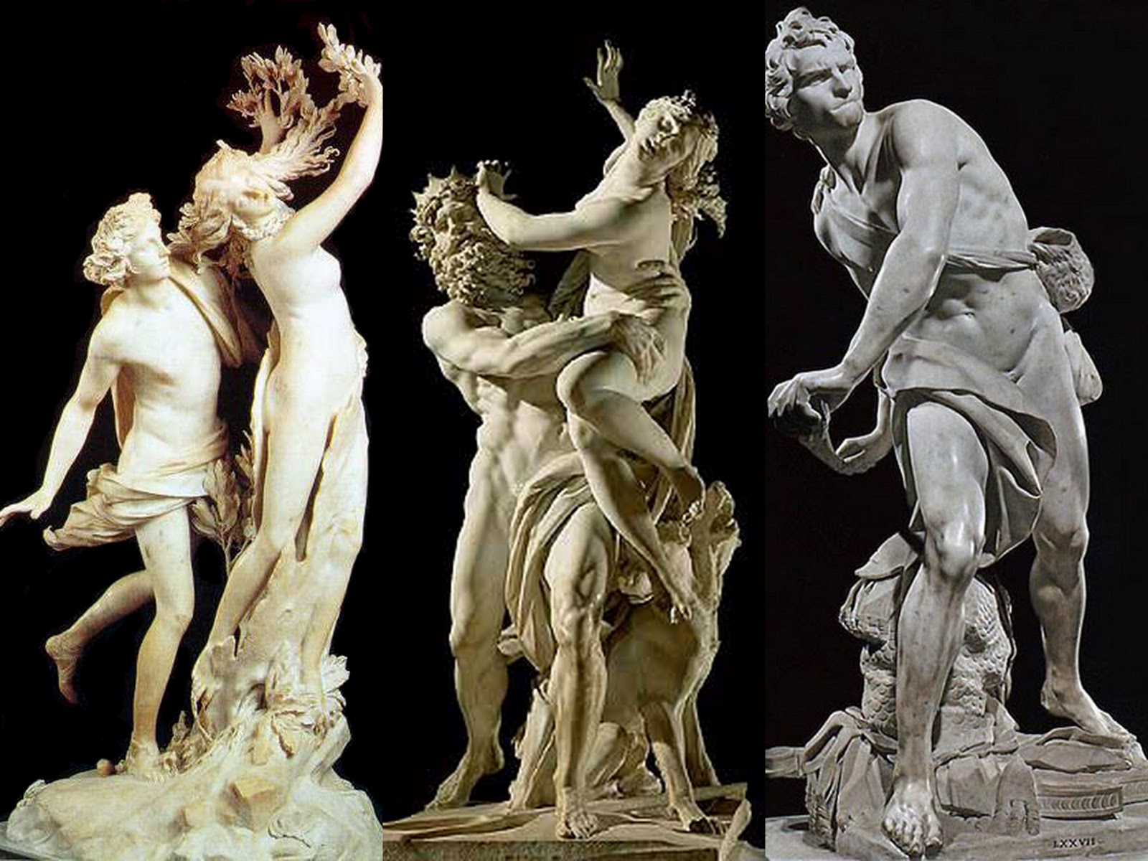

Slide 5
Dugo vremena u nauci se smatralo (videti kod Vitkovera) da je Bernini u ovim tzv. Borgeze statuama napustio manirističku skulpturalnu estetiku – varijetet raznolikih tački posmatranja (npr. Đanbolonja, Otmica Sabinjanke) i izveo dela koja se vide u jednom dominantnom vidu, sa jedne tačke posmatranja. Ali, postavilo se pitanje koje je to jedno, dominantno lice?
Zahvaljujući izučavanju dokumenata o Vili Borgeze, i boljem poznavanju barokne misli i estetike, danas se zna da nema tog jednog, dominantnog aspekta Berninijevih statua. Skulptor je usvojio višestrani i kinetički princip manirističke skulpture. Nije imao nameru da otkrije izgled i značenje skulpture u samo jednom, najdramatičnijem momentu. Za njega, kao i za ukupnu baroknu kulturu, važan je bio vremenski proces.

Slide 6
Apolon i Dafne: inspiracija su bile Ovidijeve Metamorfoze u kojima je opisano kako se Dafne, da bi izbegla napad Apolona, pretvorila u lovorovo drvo (pogledati na internetu, I pevanje, stihovi 450-565). Na Berninija su snažno uticali i stihovi poeme Dafne njegovog savremenika, velikog pesnika Đovani Batiste Marina, Borgezeovog prijatelja. Kod oba pesnika, antičkog i baroknog, insistira se na procesu preobraženje Dafne.
Vodiči, pisani za posetioce Vile Borgeze u 17. veku, ukazuju da se posmatrač, nakon ulaska u sobu, susretao sa Apolonovim leđima. Zato je bio prinuđen da se kreće i istražuje. Postepeno je otkrivao da se Dafne preobražava u drvo – njeni prsti postali su lišće, po telu se uhvatila kora, noge su se pretvorile u korenje.
Umesto „baletskog“ kvaliteta Đanbolonjine Otmice Sabinjanke, Bernini je izrazio dramatični potencijal priče, antitezu napadača i žrtve. Način na koji kleše i polira mermer je od ključnog značaja: kamen kao da postaje pokretljiv. Berninijev biograf Filipo Baldinuči je 1682. zapisao da je „dleto koristio na takav način da se čini da je, umesto mermera, sečen vosak“.

Slide 7
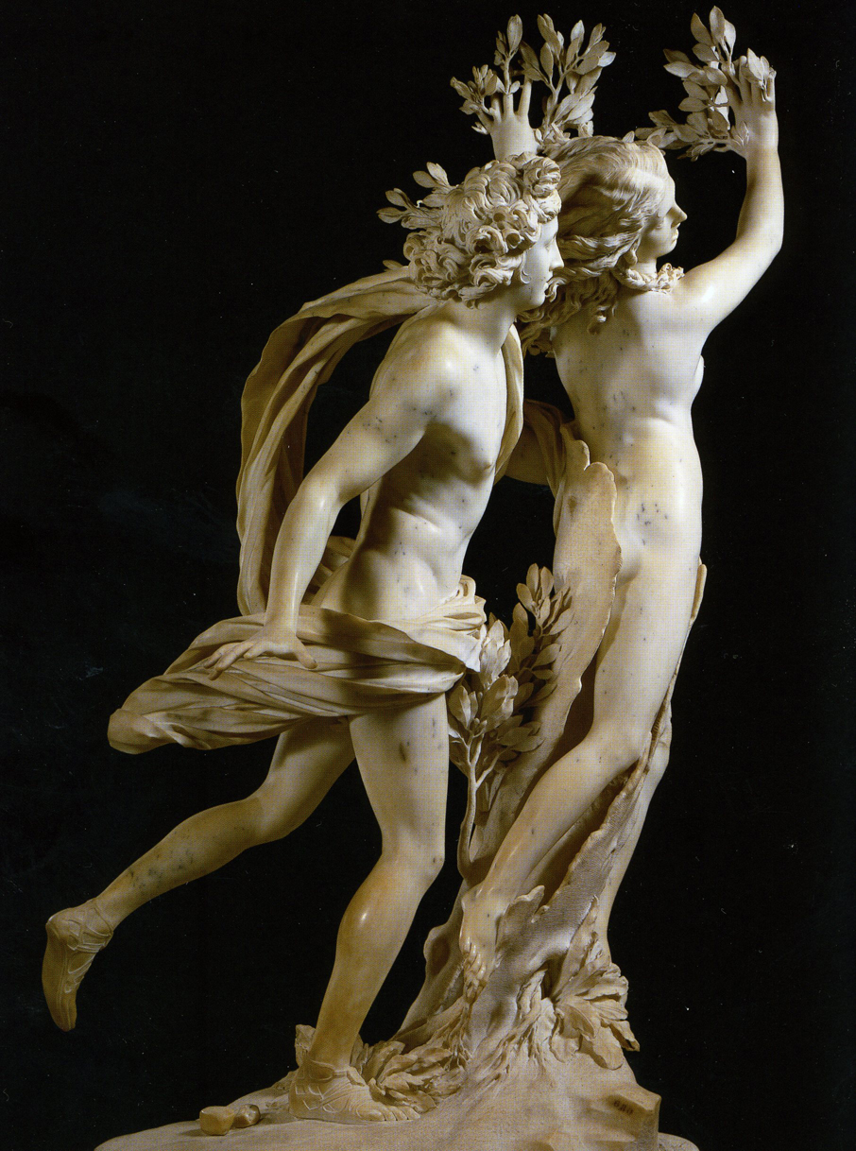
Bernini, Apolon i Dafne, 1622-1625.

Slide 8
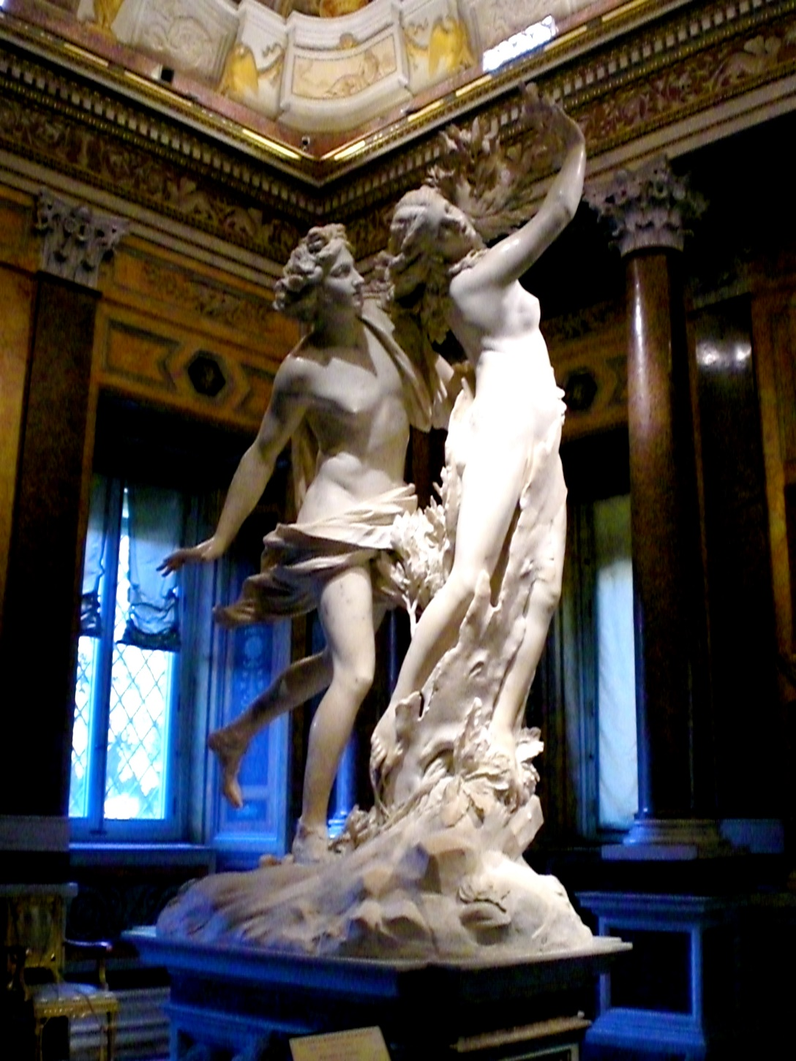
Bernini, Apolon i Dafne, 1622-1625.

Slide 9
Slično je i sa skulpturalnom grupom Pluton i Prozerpina (Had i Persefona). Posmatrač je prvo video levu stranu grupe, na kojoj Had ima dominantnu ulogu. Ritam ruku i draperija vodi ka frontalnom delu statue, gde se vidi Persefonina borba za spas od otmičara koji je zario prste u njenu butinu, ali i od Kerbera, koji će je već sledećeg trenutka ugristi za stopalo.

Slide 10
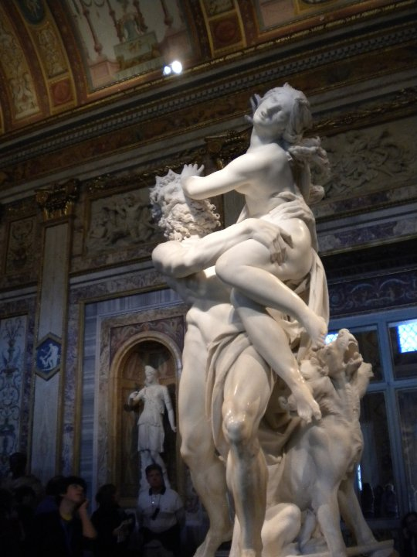
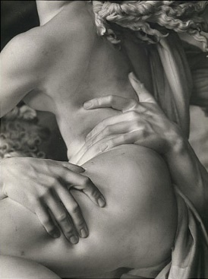
Bernini, Pluton i Prozerpina, 1622-1625.

Slide 11
David upravo odapinje kamen iz praćke na Golijata, koji nije predstavljen, ali se posmatrač nalazi na njegovom mestu, kao učesnik dramatične borbe. Kretanjem oko figure raste spoznaja o intenzitetu Davidovog duhovnog stanja („strasti duše“, tema prethodnog časa). Umesto mira i unutarnje teskobe Mikelanđelovog starozavetnog heroja, Bernini predstavlja njegovu intenzivnu fizičku i mentalnu napetost koja raste u prostoru i vremenu. Baldinuči je ostavio zapis o načinu Davidovog nastanka: Mafeo Berberini, budući papa Urban VIII, nosio je ogledalo u kome se Bernini posmatrao, prikazujući svoj veliki fizički napor i mentalnu koncentraciju na Davidovom licu.

Slide 12
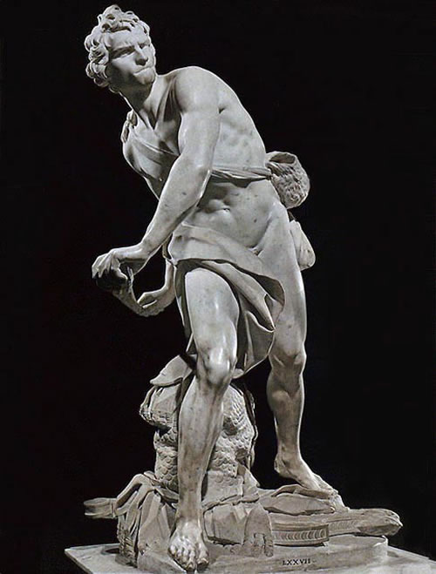
Bernini, David, 1622-1625.

Slide 13
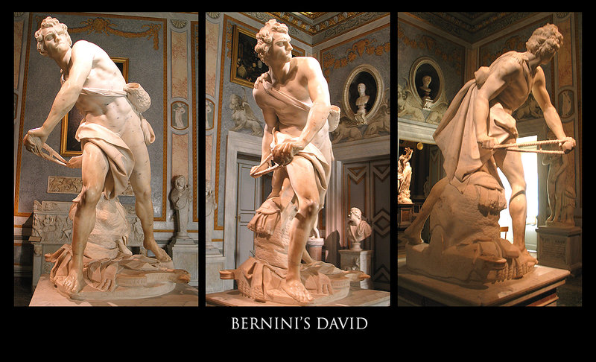
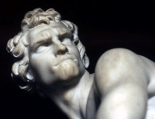

Slide 14
Vreme je, naravno, povezano sa smrću. Barok je, sudeći prema literarnim i vizuelnim zapisima i svim žanrovima, uznemireniji zbog prolaznosti i kratkoće života od prethodnih epoha. Srednjovekovni koncept ars bene moriendi (veština dobrog umiranja) oživeo je i poprimio dramatičniji ton. Mnoge barokne knjige, npr. Lojoline Duhovne vežbe, preporučuju intenzivne meditacije o smrti, pripremu za nju... (ko može, neka pročita knjigu: Jelena Todorović, O ogledalima, ružama i ništavilu, Beograd, 2012).

Slide 15
Papa Urban VIII (1623-1644), najveći umetnički patron svoga vremena, u punoj snazi, od Berninija 1627. poručuje svoju grobnicu. Piramidalna struktura – koja će postati obrazac za mnoge grobnice u evropskoj umetnosti tokom sledećih vekova – postavljena je u bazilici Svetog Petra. Osim bronzane sedeće figure pape u gestu blagoslova Urbi et Orbi (gradu i svetu), figure teološke vrline Ljubavi (Caritas, sa decom) i kardinalne vrline Pravde (Iustitia, sa mačem i vagom), ističe se krilata figura Smrti. To je skelet obmotan pokrovom, koji piše papino ime na knjizi istorije. Vidi se deo strane na kome se delimično čita ime papinog prethodnika. Smrt nije samo podsećanje, upozorenje, već aktivni činilac.

Slide 16
Bernini, grobnica pape Urbana VIII, crkva Svetog Petra, 1627.

Slide 17
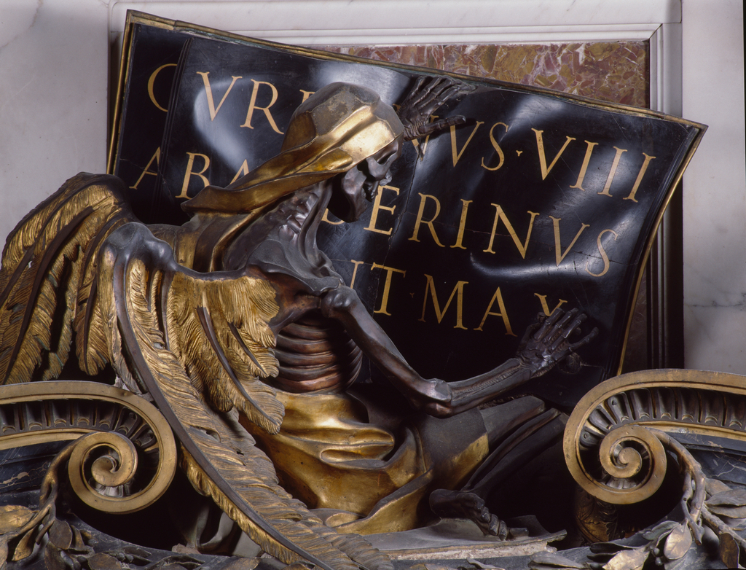
Bernini, grobnica pape Urbana VIII, crkva Svetog Petra, 1627.

Slide 18
Znatno kasnije, 1671-1678. Bernini stvara i grobnicu pape Aleksandra VII. Ona sumira Berninijevu višedecenijsku preokupaciju smrću. Papa kleči u molitvi, oko njega su personifikacije vrlina (Ljubav i Razboritosti s leve, Istina i Pravda s desne strane). Glavnu aktivnu ulogu ima Smrt, predstavljena u vidu skeleta koji drži peščani sat. Ona izranja iz crvenog mermera. Vrata, stari motiv još sa antičkih sarkofaga, ukazuje da je to prolaz smrti (vrata su prava, to je ulaz u sakristiju). Spomenik, meditativan i mističan, pokazuje vrhunac Berninijeve karijere.

Slide 19
Bernini, grobnica pape Aleksandar VII, crkva Svetog Petra, 1671-1678.

Slide 20
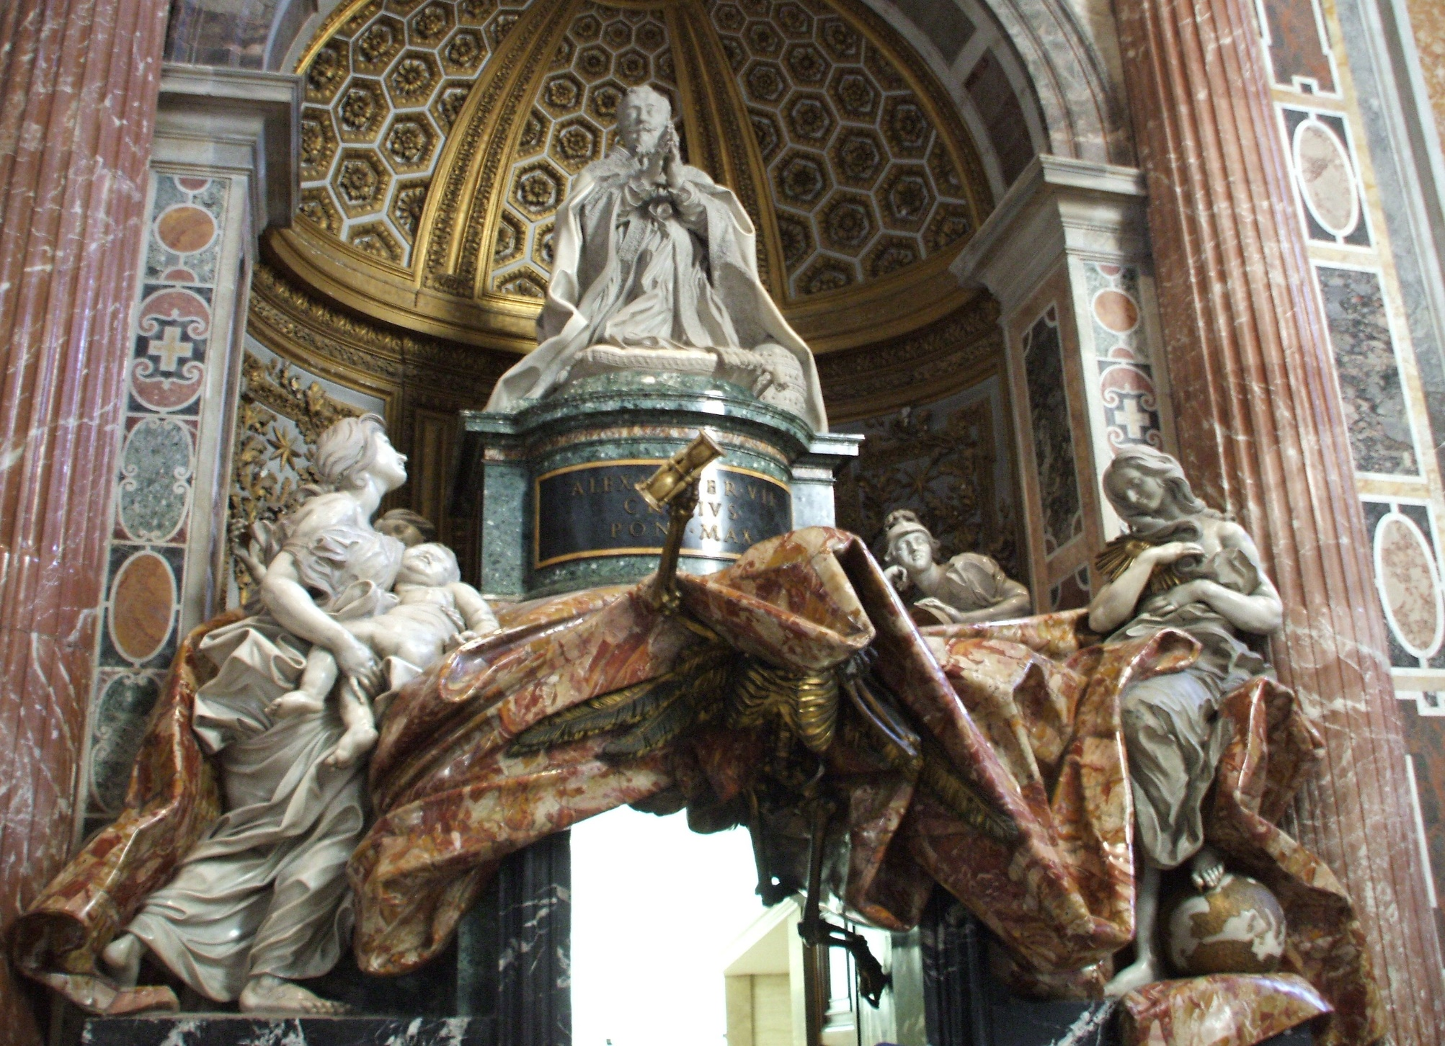
Bernini, grobnica pape Aleksandar VII, crkva Svetog Petra, 1671-1678.

Slide 21
Berninijeva Kornaro kapela je grobno mesto patrona kardinala Kornara i članova njegove porodice. Oni su predstavljeni u bočnim nišama (kojima ćemo se vratiti u analizi teatarskog aspekta barokne vizuelne kulture). Neki od njih posmatraju svetu Terezu u zanosu, drugi gledaju u posmatrača, ili prema časnoj trpezi, neki pokazuju na pod. Na podu su skeleti, tradicionalni makabristički simbol, ali pokrenuti. Jedan drži ruke u molitvi, drugi ih podiže ka nebu: to su dva načina prihvatanja božanske poruke. Na svodu je golub, simbol Svetog Duha. Na oltaru, ispod svetiteljke u levitaciji, predstava je Tajne večere. Tako kapela Kornaro postaje celina koja vizualizuje proces spasenja duše.

Slide 22
Bernini, kapela Kornaro, crkva Santa Maria della Vittoria, 1650.

Slide 23
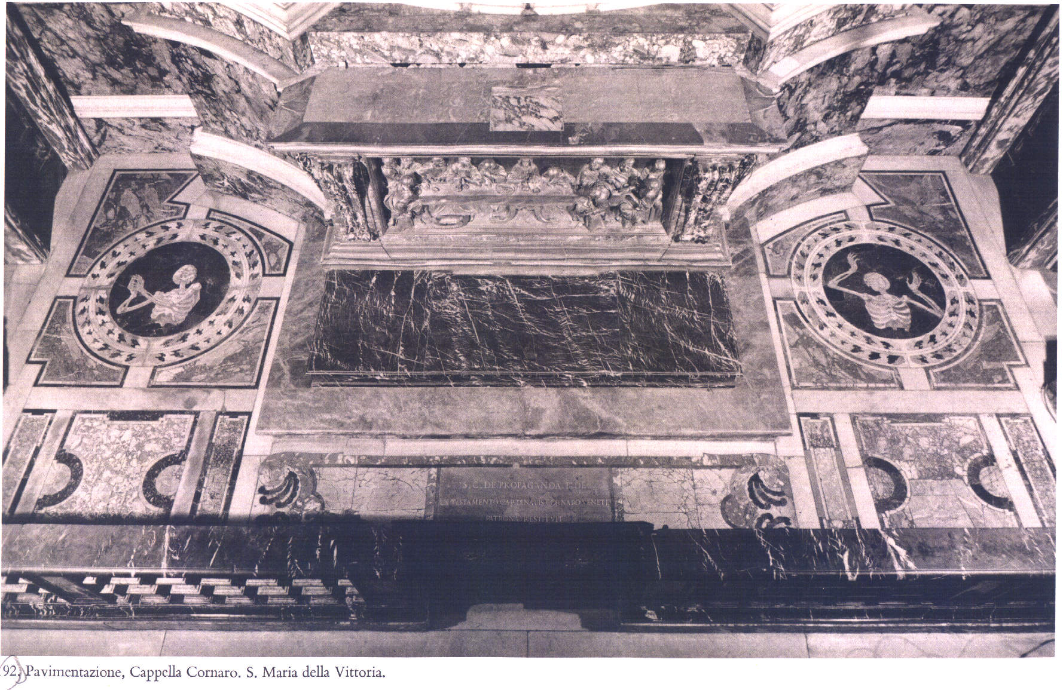
Bernini, kapela Kornaro, crkva Santa Maria della Vittoria, 1650.

Slide 24
Rembrant , Noćna straža (Društvo kapetana Fransa Baninga Koka i poručnika Viljema van Rujtenhurha) 1642.

Slide 25
Obe reči u naslovu „Noćna straža“ (koji je nastao krajem 18. veka) su pogrešne. Nastale su zbog slojeva prljavštine i nestručnih intervencija koje su menjale izgled Rembrantove slike tokom decenija. U vreme njenog nastanka, civilne garde nisu „stražarile“, ni imale vojnu funkciju, već su se okupljale povodom društvenih i sportskih događaja. Stručna restauracija je pokazala da osvetljenje na slici nije „noćno“, već da nosi pečat Rembrantovog jakog chiaro-scura, kontrasta svetlih i zatamnjenih površina slike, mnogo dinamičnijeg od prevaziđenog stava o „Rembrant braon boji“.

Slide 26
- Sliku je poručio kapetan Kok. - Nepoznata ruka je, nakon što je slika bila dovršena, ispisala svih 18 imena predstavljenih na zidu u pozadini slike. - Rembrant je, osim 18 predstavnika milicije, dodao još figura, koje zajedno stvaraju monumentalnu animiranu kompoziciju. - Do tada, tradicija holandskog grupnog portreta podrazumevala je podjednak značaj svih predstavljenih, kao i njihovu prepoznatljivost. Rembrant prekida sa ovom tradicijom, preobražavajući tradicionalni grupni portret u kompleksnu, još uvek ne sasvim dešifrovanu celinu. Svako od predstavljenih je platio iznos proporcionalan svom pojavljivanju na slici. - Holandija je bila republika u doba velikih monarhija, zbog čega je veliki broj najpoznatijih portreta poručivalo građanstvo.

Slide 27
Formalna analiza slike i koncept vremena i prostora
Slika je monumentalnih dimenzija (3.67x4.37m) i prevazilazi do tada uobičajene dimenzije grupnih portreta.
Građena je od mnogih dijagonala, usmerenih u različitim pravcima, koje formiraju, između ostalog, kapetanova ruka, poručnikov mač, muskete, koplja, zastave, ali i pogledi aktera slike. Razigranost linija doprinosi utisku animiranosti i pokrenutosti.
Ispružena ruka kapetana Koka doprinosi iluzionističkom konceptu „probijanja“ platna slike, povezivanja realnog prostora posmatrača i fiktivnog prostora slike.
Slika pruža izuzetan primer kompleksnosti baroknog shvatanja prostora i vremena, odnosno hronotopa. Dubina prostora je naglašena vazdušnom perspektivom i rasporedom figura. Izražene dijagonale doprinose dinamici i prividnom kretanju aktera koji „ulaze“ u prostor posmatrača. Detalj ispružene ruke, ili noge kojom je kapetan zakoračio, doprinose ovom utisku i čine da se oseća kako se prikazani pokret „dešava“ u našem vremenu, pojačavajući doživljaj prisutnosti naslikanih figura. Temporalnost se na platnu razvija postepeno, gradacijski, u skladu sa pogledom posmatrača, čije oko „luta“ po pojedinačnim prizorima, nesposobno da obuhvati scenu u jednom trenutku.

Slide 28
Osećanju pokreta i doživljaju prostora doprinose kontrasti svetla i senke na slici. Rembrant je bio i ostao slavan zbog svog virtuoznog kreiranja svetlosnih efekata, zbog čega je rečeno da je bio „sam svoj Bog sunca“. Senke na kapetanovoj ruci ukazuju da su sunčevi zraci u času slikanja padali pod uglom od oko 45 stepeni, sa leve strane. Ali, senka na kapetanovoj ispruženoj nozi ukazuje na različit ugao. Komponujući sliku, umetnik je manipulisao dnevnim svetlom u svom ateljeu. Različitim svetlosnim intenzitetima dočarao je dramatičnu atmosferu.
Najosvetljenije tačke na platnu su dva muškarca u prvom planu i žena u dubljoj zoni slike. Od ove dve tačke, posmatračevo oko kreće ka drugim delovima slike, pogled je istovremeno zrakast i kružan, što doprinosi osećanju pokrenutnosti i oživljenosti kompozicije.
Osećanje pokretljivosti raste i zbog menjanja tekstura – u prvom planu korišćen je grublji impasto, a konture figura u dubljim planovima slike se rastaču, jer su izvedene mekšim linijama.
Prostor se gradi interakcijom naslikanih figura, odnosom gestova i pogleda, komunikacijom između figura i naslikanih predmata na platnu. Slika nije „prazna kutija“ u koju su smeštene figure, već dinamična scena koja utiče na doživljaj prostora i vremena onoga koji je posmatra.

Slide 29
Prikaz milicije, tzv. Arkebusiers, nazvanih tako prema arkebuzi, dugoj pušci iz 16. veka, podrazumevao je i tradicionalni ambem ovih organizacija – devojčicu u žutoj haljini. Na Rembrantovoj slici ona postaje vrsta maskote. Motivi mrtve kokoške i hrastovog lišća, takođe se povezuju sa arkebuzama.

Slide 30
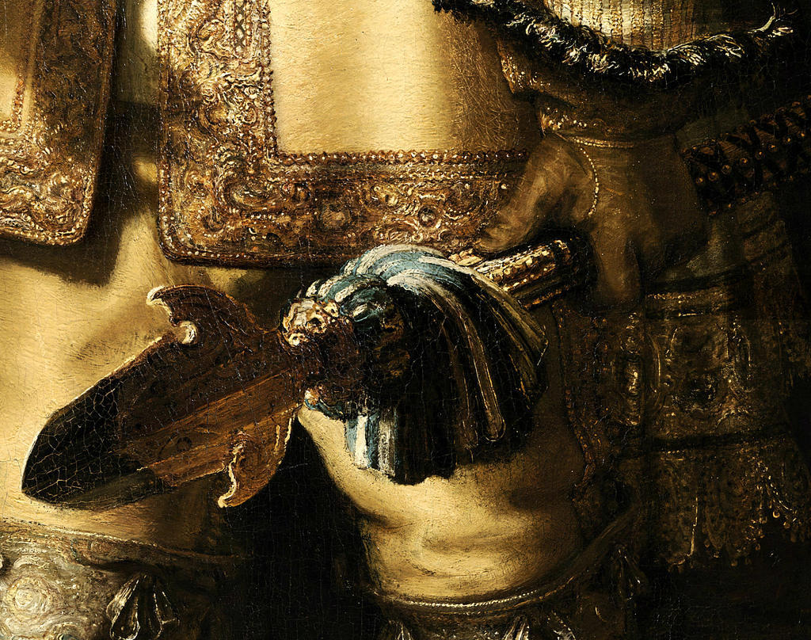

Slide 31
„Noćna straža“ u Rijksmuseum (Kraljevski muzej), Amsterdam

